Slide 1
婦人科頭低位手術後のネーザルハイフローの効果
日本大学医学部麻酔科 蔵持智也

Slide 2
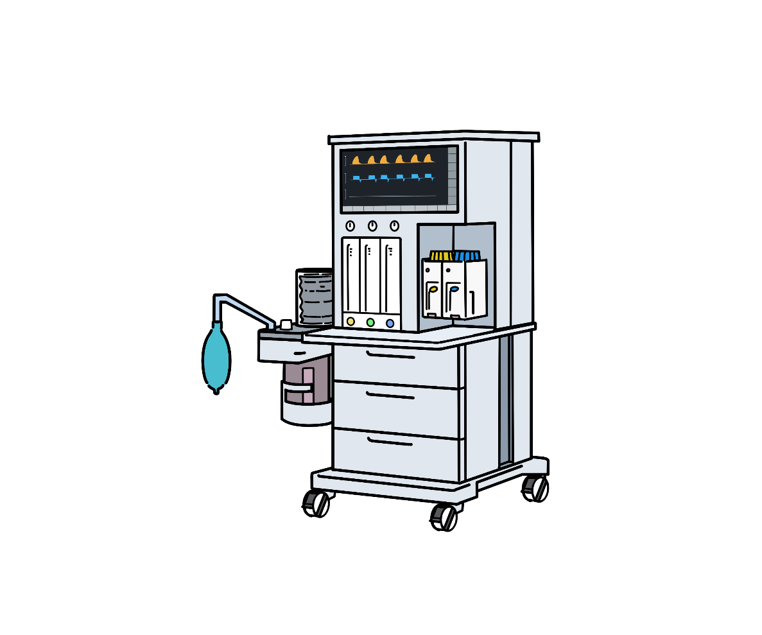
背景①
機能的残気量の低下や術後の肺無気肺などの
発症リスクとして人工呼吸器を伴う全身麻酔が
一因とされている
腹腔鏡下婦人科手術では、気腹や頭低位による腹腔内圧の上昇や横隔膜の頭側
変位によって術後の無気肺や低酸素血症のリスクが高まる

Slide 3
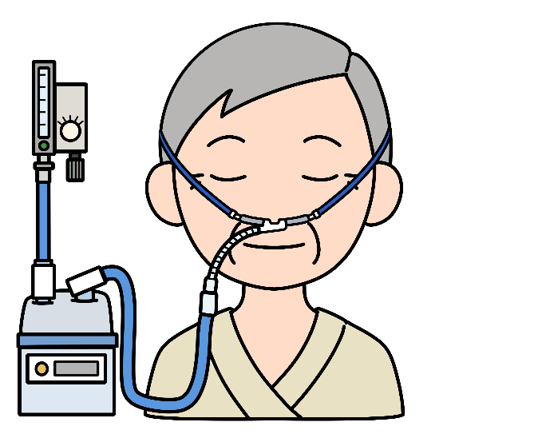
背景②
ネーザルハイフロー（HFNO）は、流量依存性の CPAP を生成し、呼気終末肺容量が増加から酸素化が改善され、同時に上気道からのCO₂排出が促進され、呼吸仕事量が減少する
今回、女性を対象に、頭低位婦人科手術後の抜管後2時間のHFNOが酸素交換を改善するかを検討した
CPAP生成
呼気終末の肺容量増加
酸素化改善
HFNO
死腔のウォッシュアウト
CO2排出促進
呼吸仕事量減少

Slide 4
方法
腹腔鏡下婦人科癌手術（２１７人）
腹腔鏡下の婦人科手術で2時間以上の麻酔時間の症例
術中管理
除外（98人）
BMI35以上
睡眠時無呼吸症候群
緊急手術
元々酸素投与されていた
参加拒否
クライテリアに合致（119人）
手術時間2時間未満（7人）
AOS、気管挿管
VCV、FiO₂:0.35、EtCO₂:0.3-0.35、 PEEP:5㎝H₂O、SpO₂：94%未満ではリクルートメント手技
TOF:1-3で術中維持、ネオスチグミンで拮抗
ランダム化（83人）
ベンチュリマスクでの術後管理（41人）
HFNCでの術後管理（41人）
超音波が使えず除外
（1人）
超音波が使えず除外
（2人）
超音波含め解析（40人）
超音波含め解析（40人）

Slide 5
方法②
介入
測定項目
FiO₂= 24%,28%,31%,
35%,40%, 50%,60%
FiO₂=24%でSpO₂
維持可能であれば
ベンチュリ―マスク
酸素終了
FiO₂:40%から開始
94%<SpO₂<98%となるFiO₂に調整
2時間後、P/F=300以下の場合酸素継続
HFNO
FiO₂:21%にて継続
年齢､ 術前SpO₂､ 1ヶ月以内の呼吸器感染､ Hb､ 術野､ 手術時間､ 緊急手術の7項目
ARISCATスコア（術後肺合併症のリスクスコア）
血液ガス分析
換気回数、呼吸困難（0-10）、装置の不快感（0-10）
横隔膜超音波検査、肺超音波検査
肺のBラインの数で無気肺を評価

Slide 6
結果①
ベンチュリマスク群（41人）
HFNO群
（42人）
患者の特徴
年齢 (歳)
女性の性別
重量(kg)
身長(cm)
BMI (kg m ⁻² )
ARISCATスコア
腹水のある患者
胸水のある患者
喫煙
慢性呼吸器疾患
慢性心疾患
高血圧
不整脈
糖尿病
2群間に条件の差なし
ARISCATスコア（術後肺合併症のリスクスコア）に差なし
53%は開腹術に移行
診断
卵巣癌
子宮内膜癌
子宮頸癌
他の癌
手術と全身麻酔
手術時間(分)
人工呼吸時間 (分)
気腹時間 (分)
頭低位の持続時間 (分)
導入時の無呼吸時間 (秒)
頭低位の角度 (度)
気腹圧(kPa)
開腹術への移行
全身麻酔と硬膜外麻酔の併用
横隔膜または胸部を含む手術部位
少なくとも 1 回の採用作戦
PEEP (cmH₂O)
一回換気量 (ml)
FiO₂
換気頻度 (bpm)
総晶質質 (ml)
総コロイド (ml)
利尿作用(ml)

Slide 7
結果②
HFNO群
（42人）
ベンチュリマスク群（41人）
P/Fの値は図ではkPa表示ですが、スライドではmmHgに変換してあります
PACU入室時
酸素投与2時間後
PACU入室時
酸素投与2時間後
酸素投与後の PaO₂/FiO₂ 比
ベンチュリマスク群＜HFNO群
(中央値;342:396,P=0.003)
酸素療法中のFiO₂
ベンチュリマスク群>HFNO群
(中央値;0.35:0.30,P<0.001)
低酸素血症(P/F<300)の発生率
ベンチュリマスク群＞HFNO群
(中央値;37%:5%,P<0.001)
PACU入室時
酸素投与2時間後
PACU入室時
酸素投与2時間後
PACU入室時
酸素投与2時間後
PACU入室時
酸素投与2時間後
治療2時間後の抜管からのΔPaO₂/FiO₂
2時間の治療後にPaO₂/FiO₂≤300の患者
総LUSスコア
麻酔導入前
PACU入室時
酸素投与2時間後
Δ総LUSスコア（2時間のPACUでの治療後）
前LUSスコア（L1-L6）
麻酔導入前
PACU入室時
酸素投与2時間後
後LUSスコア（L7-L12）
麻酔導入前
PACU入室時
酸素投与2時間後
横隔膜肥厚率
麻酔導入前
PACU入室時
酸素投与2時間後
呼気終末の横隔膜の厚さ (mm)
麻酔導入前
PACU入室時
酸素投与2時間後

Slide 8
結果③
腹側肺
腹側肺
肺超音波スコア
ベンチュリマスク群>HFNO群
(中央値;12:9,P<0.001)
下肺野での肺超音波スコアの方が
有意差は大きい
ベンチュリマスク群>HFNO群
(平均値;10:7,P<0.001)
抜管直後、背側肺有意に無気肺ができるが、HFNOは無気肺を改善させる
呼吸困難感や装置不快感、術後30日の呼吸器合併症、死亡率に差はない
L1-L6：腹側肺
L7-L12：背側肺
背側肺
背側肺
ベンチュリマスク群（41人）
HFNO群
（42人）
換気回数(bpm)
麻酔導入前
PACU入室時
酸素投与2時間後
VASスコア(呼吸困難)
麻酔導入前
PACU入室時
酸素投与2時間後
VASスコア(不快感)
麻酔導入前
PACU入室時
酸素投与2時間後
術後30日の呼吸合併症
術後30日の死亡率

Slide 9
結果④
横隔膜肥厚率
横隔膜肥厚率：
呼気吸気での横隔膜の厚さの変化の具合
横隔膜の筋力低下や麻痺を診断できる
0.2未満で横隔膜の動きが弱い¹⁾
横隔膜肥厚率
麻酔前 抜管後 酸素投与2時間後
HFNC
ベンチュリマスク
横隔膜肥厚率×換気頻度
横隔膜超音波検査の各項目に有意差なし
横隔膜肥厚率×換気頻度
麻酔前 抜管後 酸素投与2時間後
HFNC
ベンチュリマスク
1)Tuinman PR, Jonkman AH, Dres M, et al. Respiratory muscle ultrasonography: methodology, basic and advanced principles and clinical applications in ICU and ED patientsa narrative review. Intensive Care Med 2020; 46: 594e605

Slide 10
結果のまとめ
抜管直後、背側肺有意に無気肺が発生
HFNOは無気肺を改善
HFNCはPaO₂/FiO₂ 比を増加、低酸素血症の頻度を低下、酸素投与中の酸素濃度を低下
術後30日後の呼吸器合併症や死亡率に差はない
呼吸困難感、装置不快感はない

Slide 11
討論①無気肺の改善
HFNO群で酸素化が有意に改善：肺背部における無気肺の量の減少に起因
PEEPによる呼気終末肺容量の増加
HFNC
無気肺の減少
HNFC群でより低い酸素濃度
再吸収性無気肺の予防

Slide 12
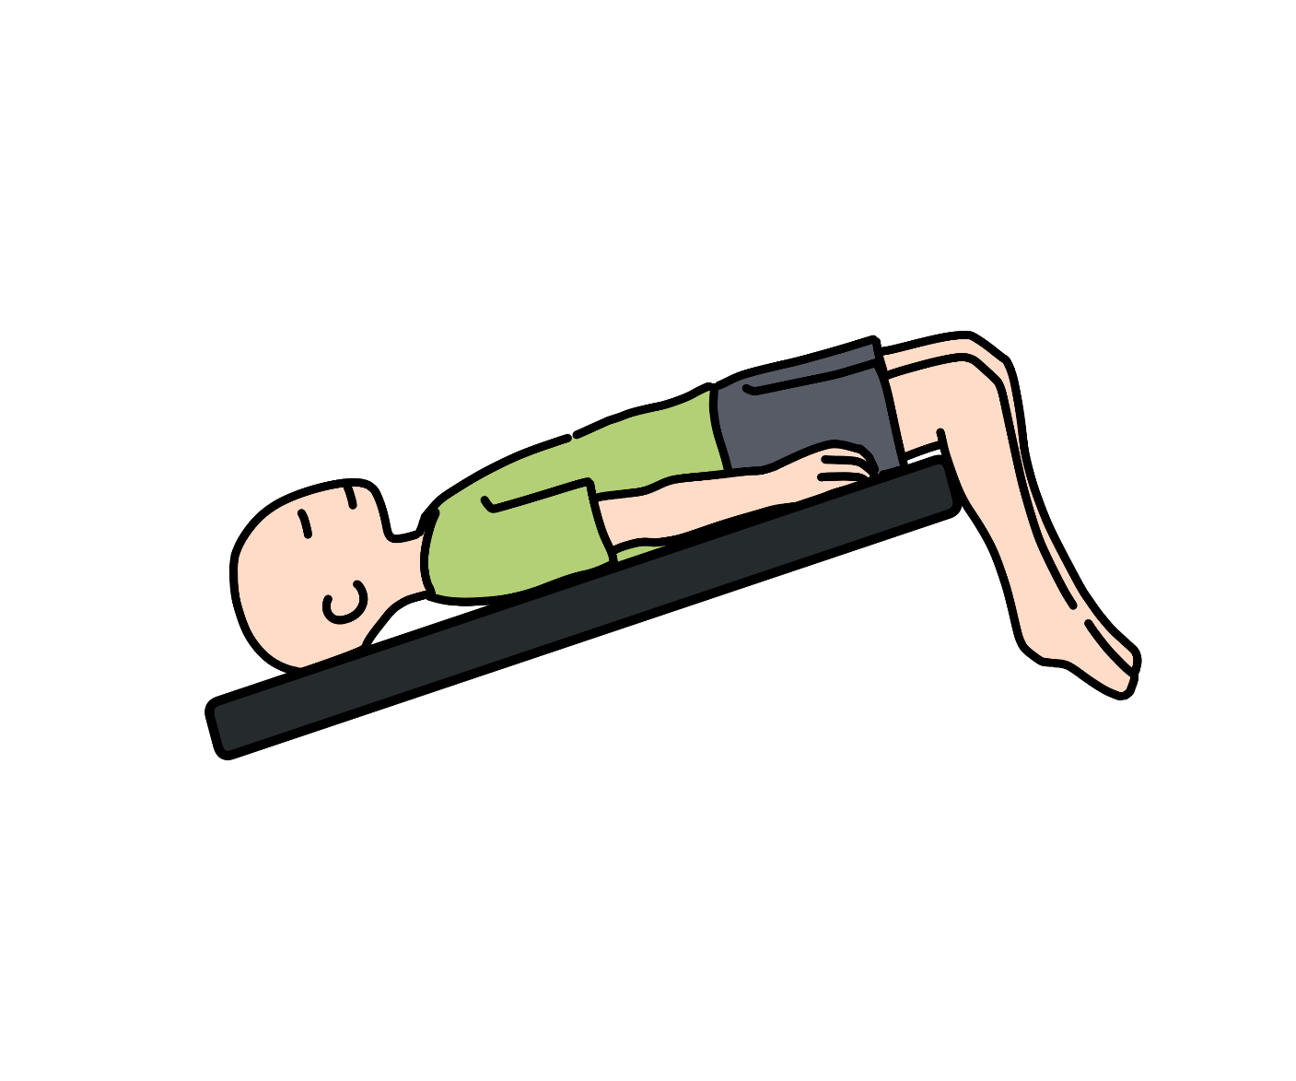
討論②他領域でのHFNC
ICU領域での効果は認められており、ガイドラインにも記載あり²⁾
腹部開腹手術後の研究ではHFNC使用で術後低酸素血症の発生率に差なし
→本研究では頭低位や気腹による術中の無気肺が生じやすい環境が背景にある
ことでHFNCの有益性につながった
2)Leone M, Einav S, Chiumello D, et al. Noninvasive respiratory support in the hypoxaemic peri-operative/
periprocedural patient: a joint ESA/ESICM guideline. Intensive Care Med 2020; 46: 697e713
3) Futier E, Paugam-Burtz C, Godet T, et al. Effect of early postextubation high-ﬂow nasal cannula vs conventional oxygen therapy on hypoxaemia in patients after major abdominal surgery: a French multicentre randomized controlled trial (OPERA). Intensive Care Med 2016; 42: 1888e98

Slide 13
討論③低FiO₂でのHFNC
本研究のHFNC群のうち85%がFiO₂:30％以下で
19%がFiO₂:21%でのHFNC管理だった
→酸素投与ではなく「高流量の気体の投与」が今回のHFNC管理の有益性を
導いた可能性あり
理論的にはFiO₂:30%-40%でも吸収性無気肺形成のリスクはある
→今後の「高流量の気体の投与」の研究応用に期待

Slide 14
結論
婦人科頭低位の術後HFNO管理は、ベンチュリマスクと
比べ酸素化の改善と無気肺の軽減を認めた
無気肺を来し易い症例の術後HFNC管理はその後の呼吸状態を改善させますが、長期間（30日後）の呼吸器合併症や死亡率の改善には至りませんでした
呼吸器リスクの高い患者、長いHFNC装着期間の研究が必要かもしれません
HFNCは空気の投与だけでもPEEPによる有益性を発揮する可能性があります

